Slide 1
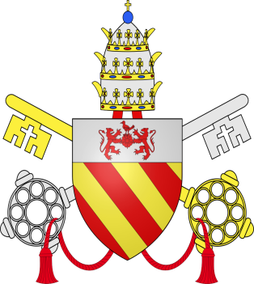
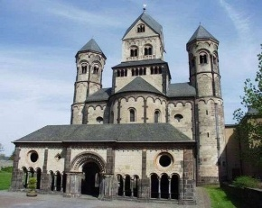
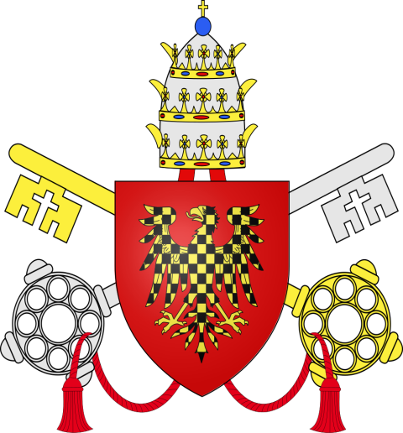
Християнська церква в VI-XІІІ ст.
Всесвітня історія 7 клас у р о к №
Отче наш! Нехай буде воля Твоя і хай прийде Царство Твоє на землю як і на небеса…
З Отче наша,
християнської молитви

Slide 2
Завдання та очікування
З'ясувати, яке місце в житті середньовічної Європи займала християнська релігія та церква
Визначити головні ідеї вчення богослова Августина
З'ясувати особливості розвитку східної та західної церков та причини розколу (схизми) в християнстві
З'ясувати причини посилення влади та авторитету римських пап в Західній Європі
Визначити роль чернечих орденів у житті католицької церкви
Ознайомитися із діяльністю “батьків” католицької церкви

Slide 3
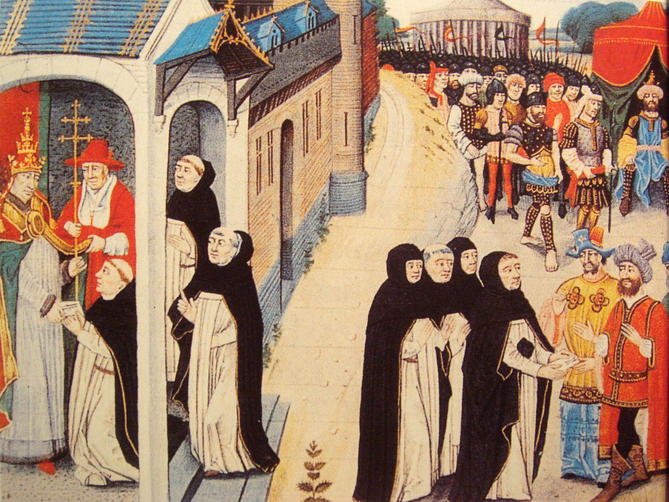
Релігія та церква в середні віки
В житті народів середньовічної Європи християнська церква і релігія відігравали дуже важливу роль.
Вони контролювали життя людини від народження і до смерті.
При цьому, під їх контролем знаходились не тільки найнижчі верстви , але й феодальна знать

Slide 4
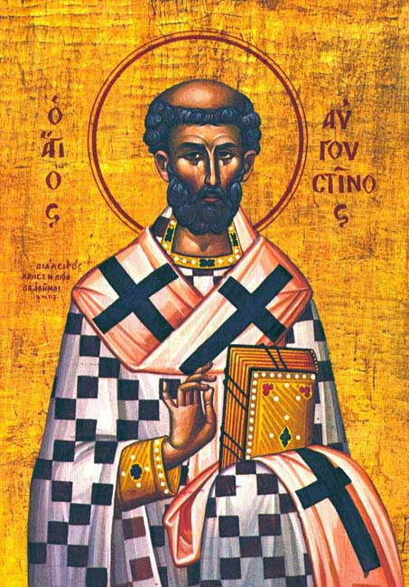
Блаженний Августин
епископ Гіппонський (Африка), філософ, впливовий і талановитий проповідник, християнський богослов та політик
святий католицької та право славної церков
один з «батьків» християнської церкви (творець церкви)
основоположник вчення про совість та спасіння
автор книги “Про град земний та град Божий”

Slide 5
Вчення Августина Великого
Основи вчення Августина Великого
Град Божий – належить Богові
а град Земний – його прибічникам на землі
Епископ граду земного – Риму – намісник Христа на землі
Церква готує необхідне для встановлення Царства Небесного на землі
Спасіння настає через Церкву Божу

Slide 6
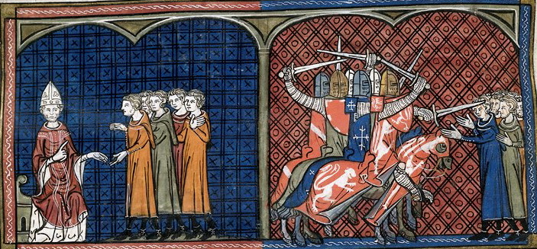
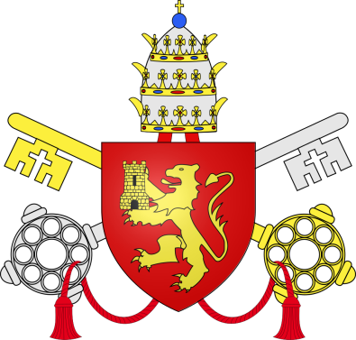
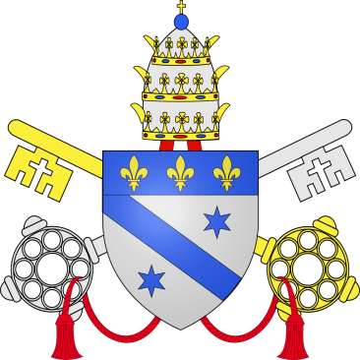
Християнизація Європи
Процес розпочали в IV ст. римські імператори Костянтин I та Феодосій ІІ.
Поступово християнами ставали всі варварські племена на території Римської імперії.
В V ст. прийняв хрещення король франків Хлодвіг, а потім - вестготи, племена Піренейського півострова, лангобарди, племена англів та саксів, народи півночі Європи, полабські слав’яни, болгари, пруси і східні слов’яни.
Процес християнизації в Європі не завжди відбувався мирно і добровільно, а тому завершився лише на початку ХІ ст.

Slide 7
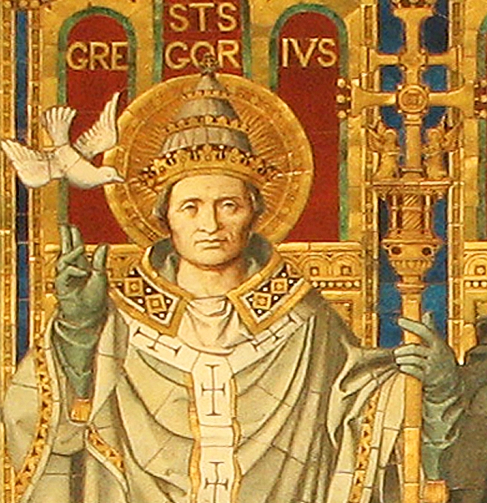
Посилення папства в Італії
Григорій Великий
Скориставшись відсутністю в Італії сильної державної влади, в V-VI ст. посилилось папство: папи стали не тільки духовними, але і світськими володарями Риму та Римськой єпархії.
Дуже багато для посиления папства зробив папа Григорій I Великий. Він зміг вмовити лангобардів не нападати на Рим, чим здобув для себе серед королів на Заході Європи великий авторитет

Slide 8
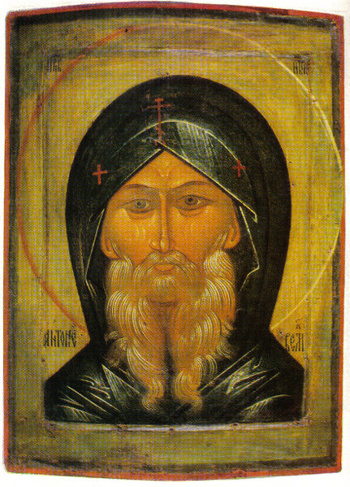
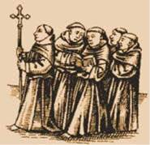
Народження чернецтва
Черне́цтво — частина (т. зв. чорного) духовенства, складається з ченців, черниць або монахів, монашок (грец. монахос — “самітник”).
Це особи, які, відмовившись від світського життя, перебувають у спеціальних гуртожитках-монастирях, скитах-лаврах або в цілковитому усамітненні.
Вони посвячуються на службу Богові, прагнучи до досконалості життя і віддаючися молитві та покаянню.
Традиція вважає засновниками християнського чернецтва єгипетського подвижника Антонія Великого

Slide 9
Організація церкви в Європі
Голови церкви – єпископи Риму та Константинополя
Призначені керівники церкви в країнах та державах – архієпископи та митрополити
Призначені керівники церковних громад в областях - єпископи
Громади вірян в містах, селах та окремих територій (парафії)
Обрані монахами керівники громад – абати та ігумени

Slide 10
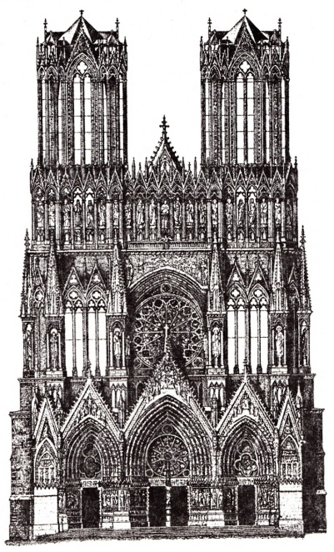

Поняття “ЦЕРКВА”
ХРИСТИЯНСЬКА ЦЕРКВА
ЦЕРКОВНА ОРГАНІЗАЦІЯ
ГРОМАДА ХРИСТИЯН

Slide 11
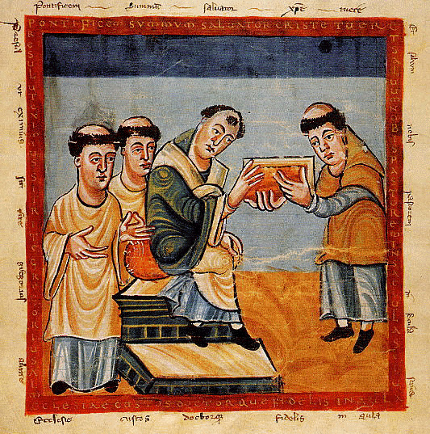
Церковна симонія
Симонія ( лат. simonia) — продаж та купівля церковних посад, духовного сану, церковних таїнств та священнодійств (причастя, сповідь, відпівання), священних реліквій тощо.
В Європі в середні віки симонія розумілась як надання церковної посади світською особою за гроші (наприклад, призначення єпископа королем).
Симонія активно практикувалася в Європі вже в X ст.

Slide 12
Боротьба за зверхність над християнською церквою
східний очільник церкви – константинополь ський патріарх
очільник західної церкви – римський папа

Slide 13
Церковний розкол 1054 р.
Церковний розкол (схизма) 1054 р
Х Р ИС Т И Я Н С ТВ О
Західна церква
К А Т О Л ИК И
(вселенська церква)
Східна церква
П Р АВ О С Л А В Н І
(істинна церква)

Slide 14
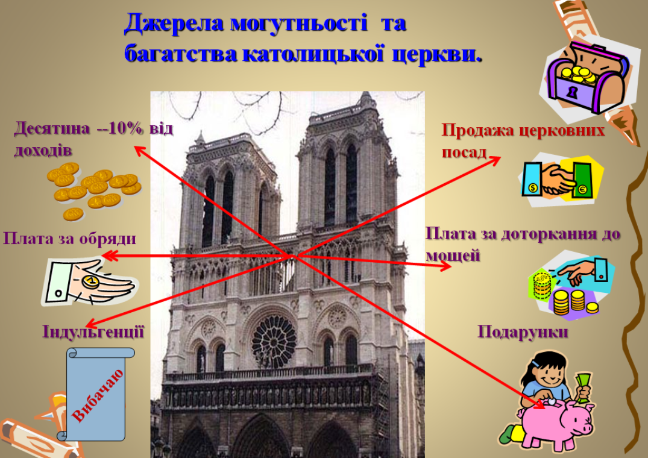
Джерела багатства католицької церкви

Slide 15
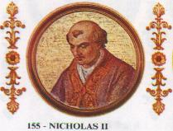
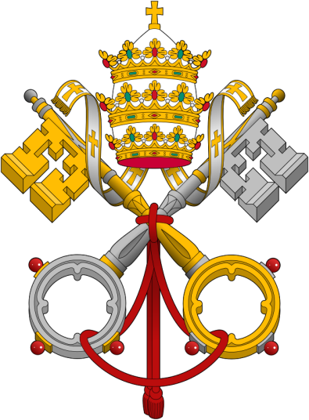
Посилення папства в Європі
За папи Миколи II (1059-1061) було видано декрет, що визначав порядок виборів пап: вибори проводились спочатку кардиналами- єпископами, а лише потім - простим духовенством та мешканцям Риму
Микола II провів в життя і інший декрет, згідно якому посвячення в духовний сан, здійснювали лише люди, що не купували церковних посад, а зайняли їх за свою віру
Папа Микола ІІ

Slide 16
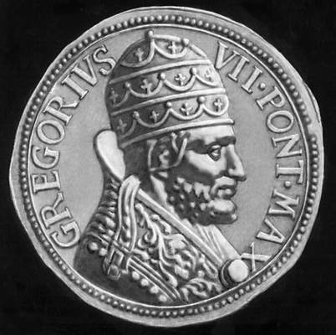
Григорій VII
Ставши папою під іменем Григорія VII, Гільдебранд увірував, що вустами його говорить сам св. Петро.
Він погоджувався з тим, що влада імператора також божественного походження: спочатку він порівнював папу та імператора з двома очима; пізніше – з сонцем та місяцем; причому роль сонця, зрозуміло, належела виключно папі.
Папа повинен бути верховним суддею в питаннях моралі, а тому йому належать право скидати імператора, якщо він вів себя аморально. Вершиною аморальності оголошувався супротив папі.
Така позиція викликала конфлікт папии з німецькими імператорами в ХІ ст.

Slide 17
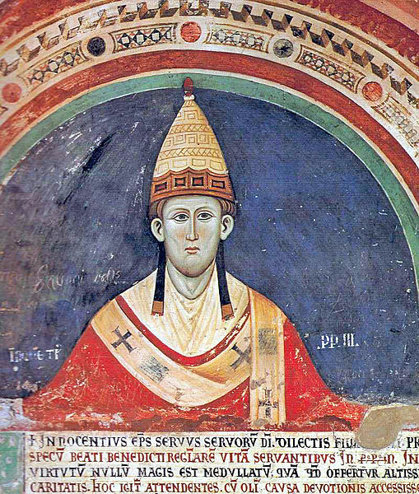
Могутність пап в ХІІІ ст.
Інноке́нтій III (в миру — Лотаріо Конті, граф Сен’ї) — папа римський з 1198 по 1216
Васалами папи визнали себе цар Болгарії, королі Арагону та Португалії, Англії та Шотландії. Будучи опікуном Фрідриха II Швабського, папа підчинив собі Сіцілійське королівство, пропонував князю Роману Волинському королівську корону.
З метою поширення влади в Сх. Європі в 1202 году заснував Орден мечоносців. В 1215 р. організував хрестовий похід німецьких рицарів проти прусів.
Інокентий III благословив Альбігойський хрестовий похід проти катарів
Розширив Папську область до найбільших розмірів за рахунок приєднання земель, що належали в Італії німецьким імператорам

Slide 18
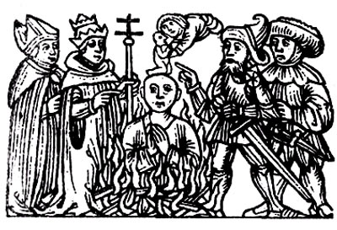
Єретики
Є́ресь ( «вибір, напрямок, вчення, секта) —релігійне вчення, що заперечує основи (догми) та організаційні форми “панівної” церкви.
Засновників єресі називають єресіархами, а прибічників — єретиками.
Впродовж століть єретиків часто переслідували та осуджували на соборах, оголошували їм анафему і відлучали від церкви, карали іноді смертю, проти них писалися булли й енцикліки

Slide 19
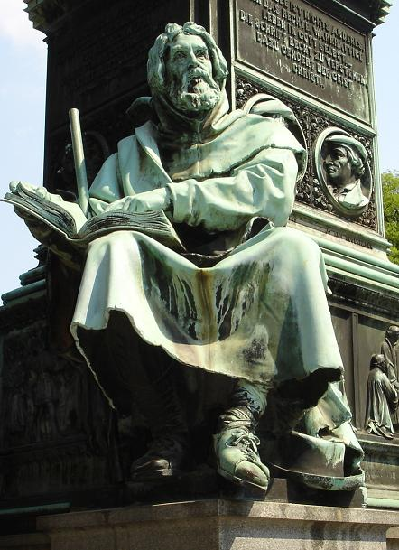
Вальденси
Вальде́нси — послідовники вчення ліонського купця П'єра Вальдо (кінець ХІІ ст.), які, закликаючи до «євангельської бідності», вважали, що розбещена багатством римська церква втратила святість і її таїнства не мають сили.
Вальденси стверджували, що будь-який мирянин, який, за заповідями Христа, веде жебрацьке життя, позбавлений постійного притулку, а інколи взагалі даху над головою, може здійснювати таїнства; проповідували аскетизм, відмову служителів церкви від власності, проведення богослужінь не латиною, а рідною мовою.
Папа Луцій III відлучив їх від церкви на соборі у Вероні (1184)

Slide 20
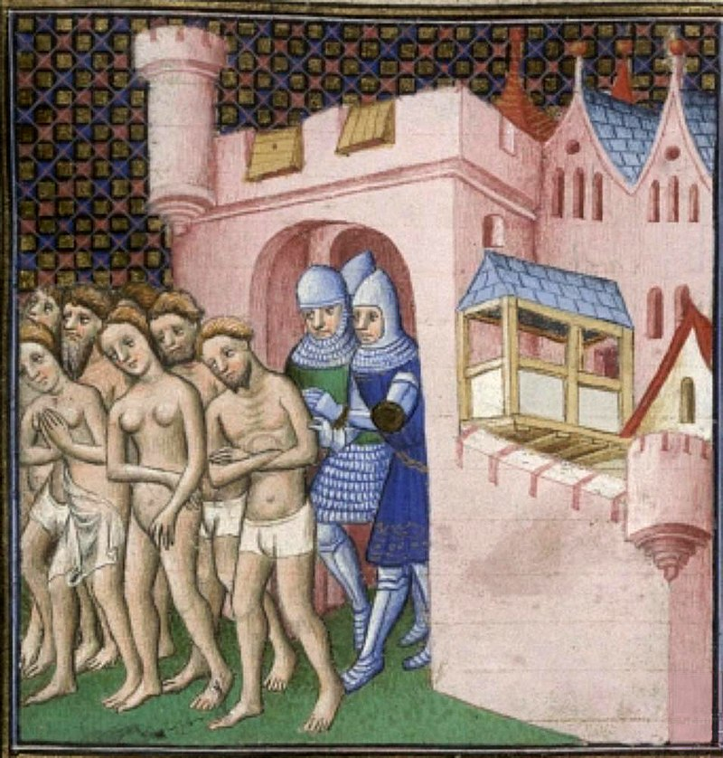
Катари
Ката́ри (від грец. katharoi, «чисті») — назва, яку дали теологи Римсько-католицької церкви середньовічному християнському релігійному рухові, організованому у релігійні спільноти та розповсюдженому у багатьох країнах та землях Західної Європи у ХІ–XIV століттях.
Вони існували у Лангедоці, Королівстві Арагон, Італії, на землях Німеччини і Франції. Період розквіту руху припадає на ХІІ-XIII століття.
Абсолютизували Новий Заповіт і заперечували авторитет Старого Заповіту, відкидаючи частину його книг. Катари мали власне богослужіння (consolamentum), намагаючись наслідувати збори ранніх християн на основі описів Нового Заповіту; мали спільні трапези.

Slide 21
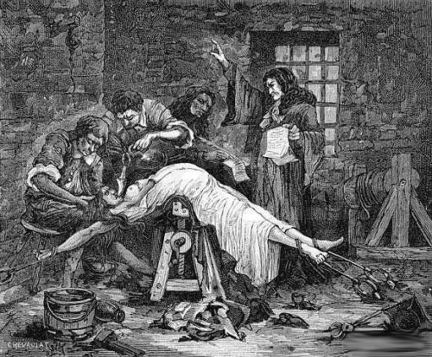
Інквізиція
Інквізи́ція — судово-слідча організація, створена католицькою церквою в XIII ст. для розслідування єресей та покарання єретиків. Папа Інокентій IV у 1252 дозволив інквізиції застосовувати тортури.
У XIII-XV ст. інквізиція в основному переслідувала учасників народних єретичних рухів, пізніше, під впливом світської влади — виразників антифеодальних настроїв експлуатованих низів

Slide 22
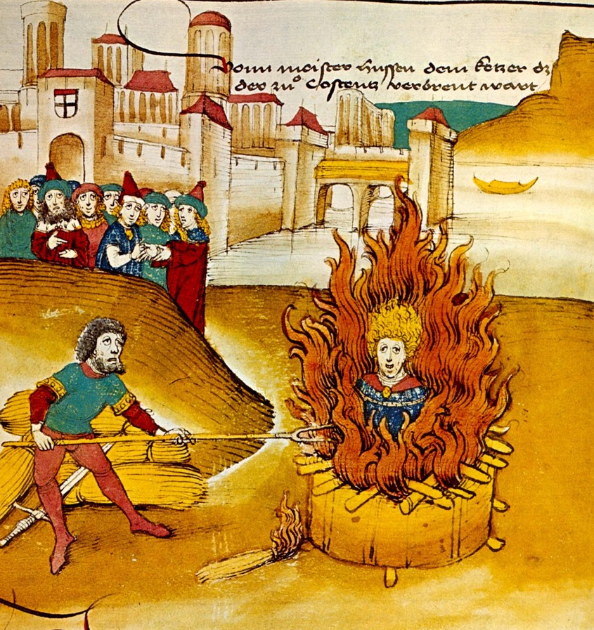
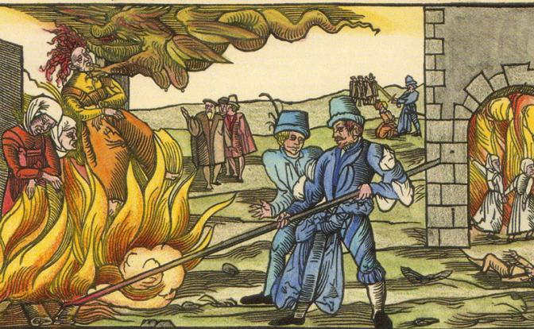
Боротьба церкви з єретиками

Slide 23
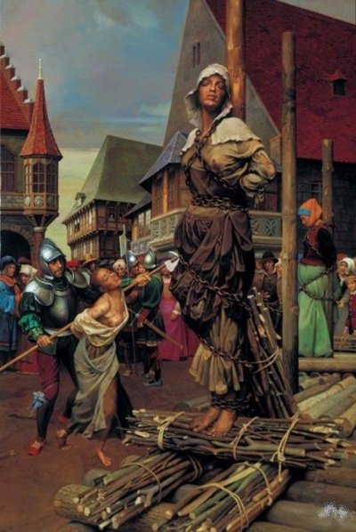
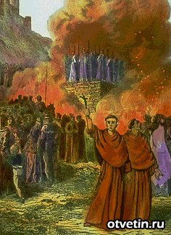

Slide 24
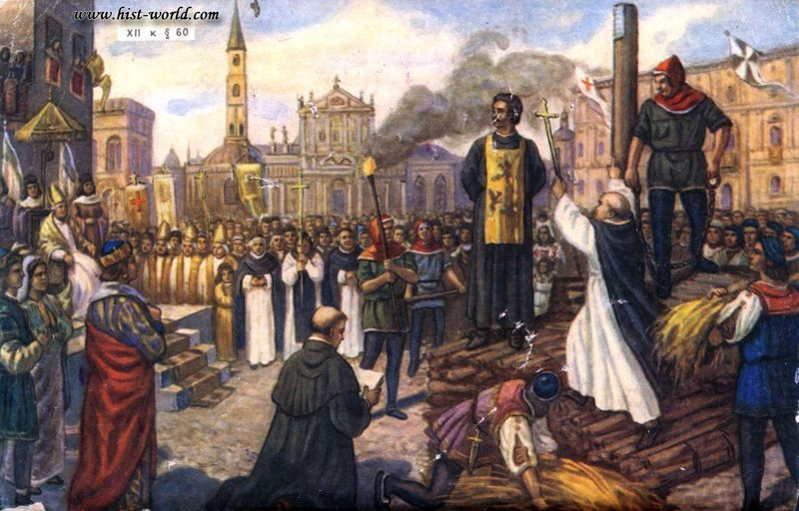
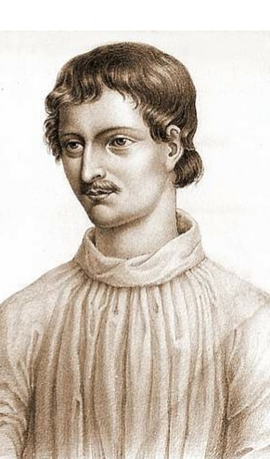
Спалення Дж. Бруно в 1600 р.

Slide 25
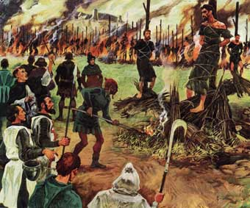
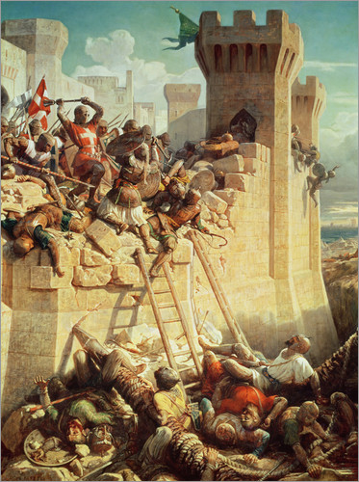
Альбігойські війни
Альбіго́йські ві́йни — спровоковані католицькою церквою війни пн.французьких лицарів і французького короля проти єретиків Лангедоку наприкінці XII — на початку XIII століть

Slide 26
Церковні чернечі ордени
Орден бенедиктинців
530 р
Св. Бендикт Нурсійський
“Молись і працюй”
Орден
цистерианців
1098 р
Бернард Клервоський
Орден францисканців
1208 р
Св. Франциск Ассізький
Орден домініканців
1216 р
Св. Домінік Гусман
основні католицькі чернечі ордени

Slide 27
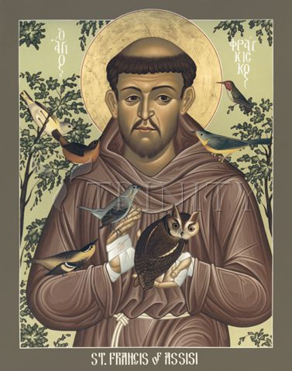
Цікава та повчальна історія
Франціск із Ассізи
(26 вересня 1182 — 3 жовтня 1226) — католицький святий, засновник названого його іменем жебрущого ордена.
Основною рисою Франціска було живе і постійне співчуття до страждань людини. Це почуття не привело його до скорботи; під впливом його життєрадістної натури та поетичного чуття, воно перетворилося в ньому в любов та співчуття, що охоплювало всю природу, живу та не живу, скрізь надавала йому, за його словами, гімн Богові від менших братів та сестер. Образ жебручого та стражденного Ісуса Христа, що кликав всіх слідувати за ним, став для Франціска джерелом одкровення, надав змісту його особистому життю та напрям його подальшої діяльності

Slide 28
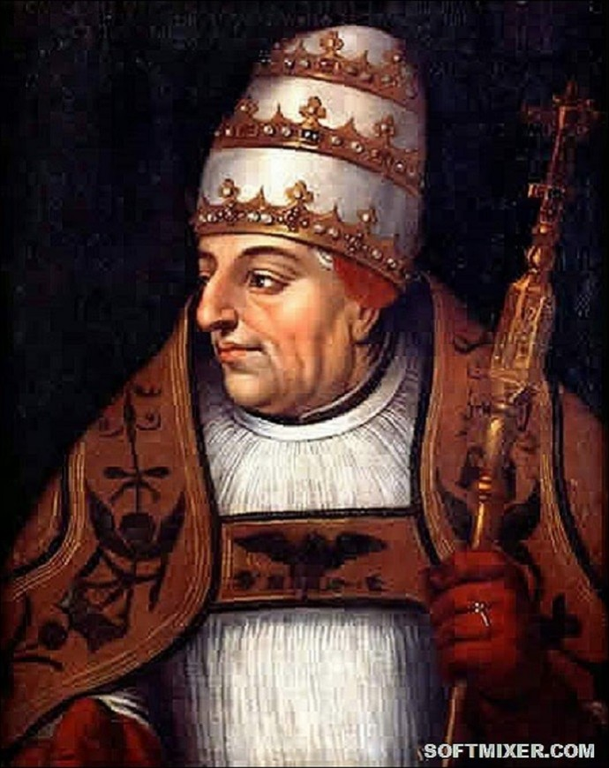
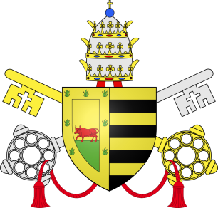
Цікава та повчальна історія
Александр VI Боржіа
Александр VI (до інтронизації —Родріго Бóрджіа — другий папа римський з іспанського роду Борджіа з 1492 року.
Значно расширив територію підвладних папі земель в Папській області, перетворивши її в централізовану державу.
Захист світських інтересів папства, піднесення його власної рідні та розвиток ватиканської дипломатії були для нього більш нагальними інтересами, ніж реформа Церкви і збереження її морального авторитету.
Скандали, шо супроводжували його 11-річне володарювання, сильно підірвали моральний авторитет папства напередодні Реформації (1517)

Slide 29
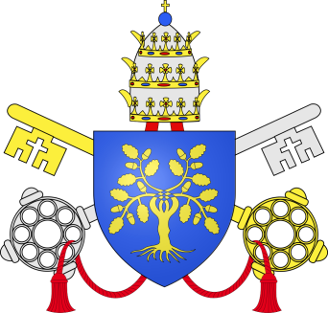
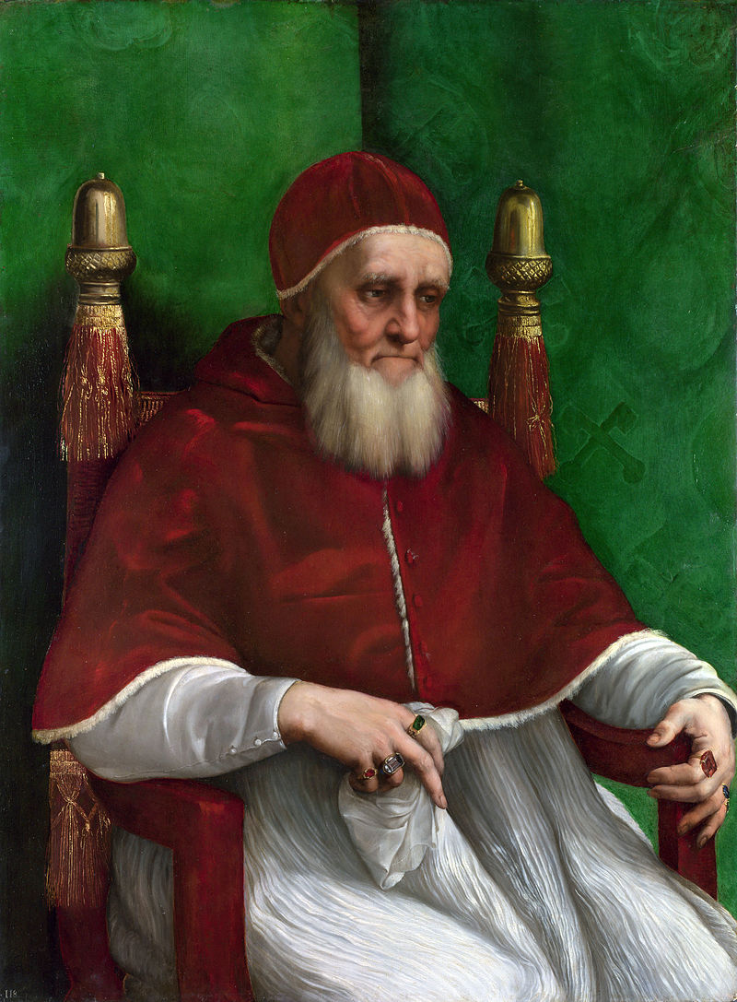
Цікава та повчальна історія
Юлій ІІ
Юлій II ( в миру — Джуліано делла Ровере) — папа римський з 1503 по 1513 рр.
Фактично його правління – це безперервний ланцюг війн, в яких папа часто приймав особисту участь, б’ючись в перших шеренгах армії.
Під час військових походів Юлій II наказував нести перед собою дарохранительницу зі Святими Дарами.
Юлій II покровительствовал своїм родакам (непотизм), призначаючи єпіскопами та кардиналами членів своєї та спородненої із ним сім’ї Орсіні.

Slide 30
узагальнення
Християнізація Пізньої Римської імперії привела до поширення християнства серед варварів, що воювали з нею або розселилися на її руїнах.
Творцями організації християнської церкви в Європі стали т.зв. ”батьки церкви” – Августин та Антоній.
В ІХ ст. християнська церква стала могутньою силою на теренах Європи. ЇЇ очільник – римський папа – став претендувати на владу над всією Європою (папізм).
Основи могутності та впливу пап в Європі заклали Микола ІІ, Григорій VII та Іннокентій ІІІ (ІХ-ХІІІ ст.)
Противників папізму в Європі називали єретиками. Церква вела з ними нищівну боротьбу за допомогою інквізиції, анафем та хрестових походів (ХІ-ХІІІ ст.)

Slide 31
Закріплення та рефлексія
Яке місце в житті середньовічної людини відігравала релігія та церква ?
Що сприяло поширенню християнства в Європі ?
Чому посилюється влада і авторитет римських епіскопів в Італії ?
За що папу Григорія І прозвали “Великим” ?
Що таке “схизма” і коли вона сталася в Європі?
Що сприяло посиленню влади пап в Західній Європі ?
Назвіть головні чернечі ордени в середньовічній Європі

Slide 32
Дякуємо за увагу
Використана література та інші ресурси:
yandex.ua
https://uk.wikipedia.org
http://hrono.ru
https://books.google.com.ua

